Slide 1


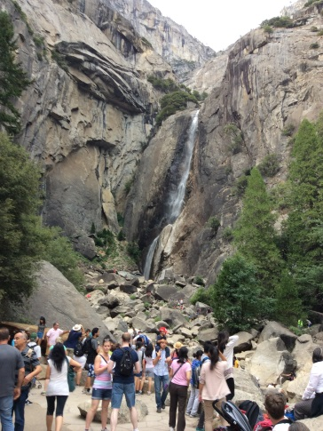
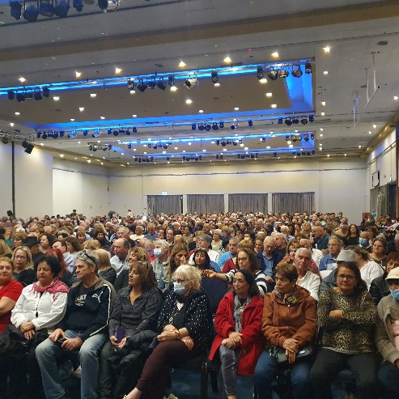
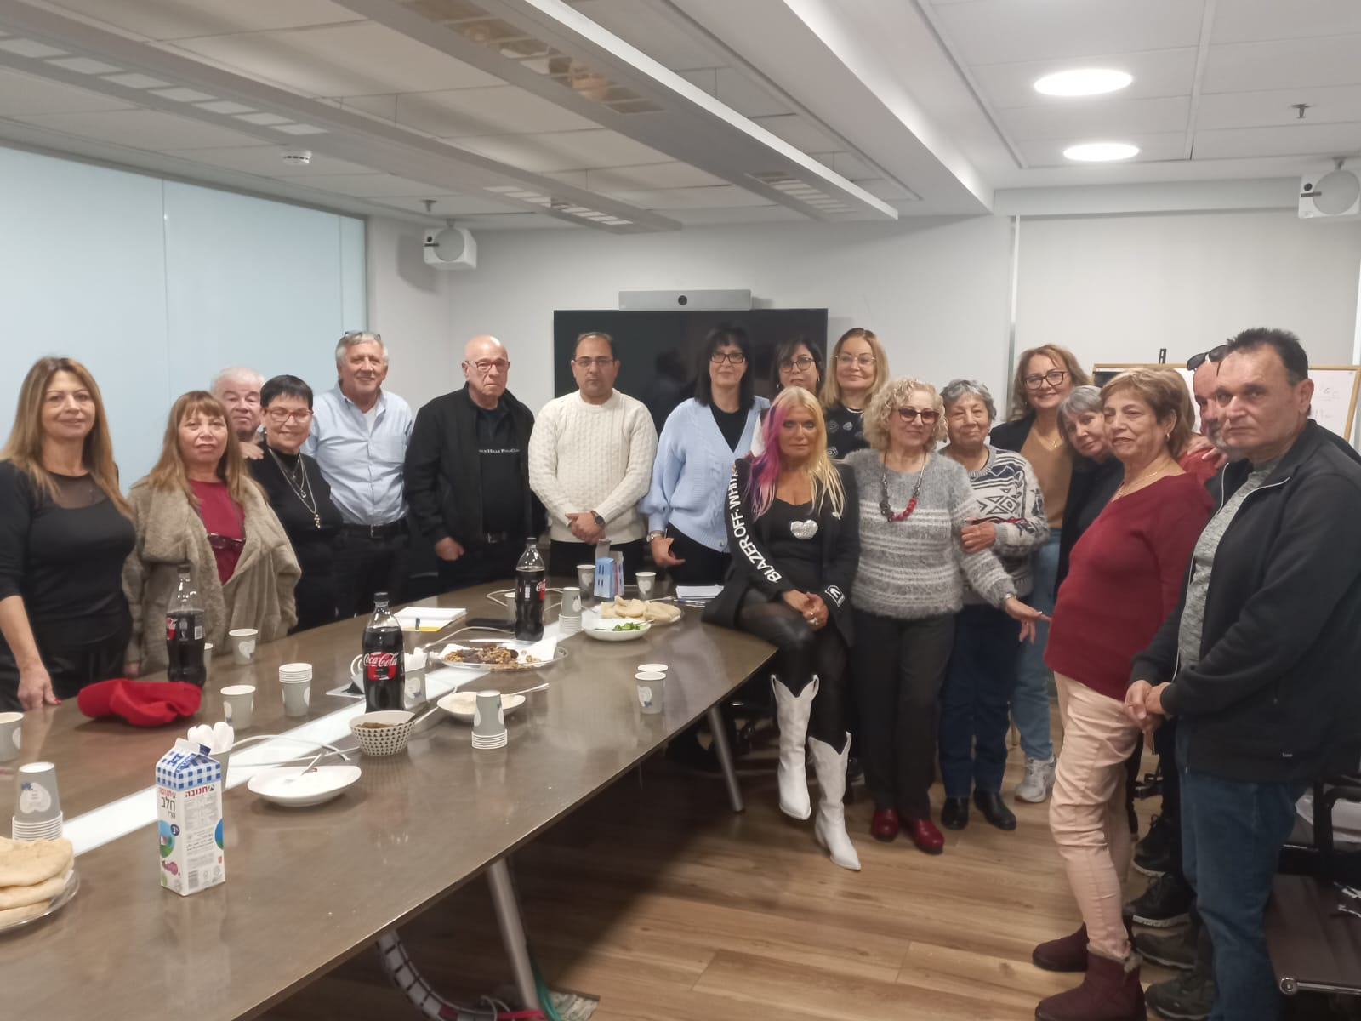
מי אנחנו?
בשיתוף
העמותה לקידום אזרחים ותיקים בישראל
יו"ר רותה דנינו

Slide 2
העמותה לקידום אזרחים ותיקים בישראל
העמותה הוקמה בשנת 2009 ללא מטרות רווח
יו"ר העמותה- רותה דנינו:
בעלת תארים אקדמיים.
עיתונאית, עורכת, בלוגרית.
יוזמת את מפלגת הגמלאים (2007).
מנכ"לית אגודת ידידות ישראל במרוקו.
ממקימי עיתון פוליגרף הארצי.
הרצתה באוניברסיטת בר אילן בתחום קרימינולוגיה.
צוות ההנהלה:
גזבר העמותה- אלי אלהב.
רואה חשבון של העמותה- דן רבין
יו"ר ועדת ביקורת- גאולה ויצמן
אחראית שביל ישראל- ציונה אייזנשטין
מתנדבים מכל הארץ.

Slide 3

מבנה ארגוני- העמותה לקידום אזרחים ותיקים בישראל
יו" העמותה
רותה דנינו
רכזת ארצית
קטי שלום
מחוז דרום
יפה אטיאס
מחוז מרכז
רותי אשכנזי
מרים סלע
מחוז צפון
ציונה אייזנשטיין
מזכירות
צוות הנהלה
עליזה אטיאס
ציפי גיאת
שמוליק ברבי
אזור:
נגב דרומי
אזור:
נגב צפוני
אזור:
מרכז והשפלה
אזור:
טבריה
והסביבה
אזור:
נהריה
הקריות חיפה
אזור:
רחובות והסביבה
חסויות מתנדבים

Slide 4

מטרות ויעדי העמותה לקידום אזרחים וותיקים בישראל
מטרות:
קידום ולכידות חברתי, כלכלי ותודעתי של ותיקי הארץ.
יצירת מועדונים להתפתחות קולקטיבית של הגמלאים.
קידום האינטרסים של אוכלוסיית הגמלאים.
יעדים:
העלאת קצבת הזקנה.
שחיקת הפנסיה.
ייעוץ והכוונה של תיק הביטוח והפיננסי של הגמלאים.
מתן הנחות ברשתות.
סבסוד פעילות פנאי- טיולים, ימי נופש, פעילויות חברתיות...

Slide 5

מעשה ידנו להתפאר
מעורבות העמותה:
העמותה מעורבת וחברה בוועדות רווחה, עבודה, משרד הבריאות.
העמותה לקחה חלק בהחלטת הממשלה בנושא: חל"ת בתקופת עבודתו של האזרח הוותיק.
העמותה מסייעת במצבי חירום (קורונה, אוזן קשבת...)
העמותה משתפת פעולה עם רשויות, מועצות מקומיות ומועדוני גמלאים במקומות שונים בארץ.
סבסוד בפעילות פנאי- טיולים/ סיורים בארץ ובחו"ל, הרצאות סדנאות ועוד.

Slide 6

כוחנו באחדותנו לשיפור ההווה והעתיד של האזרחים הוותיקים בישראל
מתנדבים
חסויות
העמותה לקידום אזרחים ותיקים בישראל
רשויות,
מועצות מקומיות מועדוני גמלאים..

Slide 7


